Slide 1
ИСПОЛЬЗОВАНИЕ ИНФОРМАЦИОННО-КОММУНИКАЦИОННЫХ ТЕХНОЛОГИЙ
В РАБОТЕ С РОДИТЕЛЯМИ
Подготовила воспитатель
Скляренко Вера Викторовна

Slide 2
Актуальность
Взаимодействие детского сада и семьи - необходимое условие полноценного развития дошкольников, так как наилучшие результаты отмечаются там, где педагоги и родители действуют согласованно.
Беда многих современных семей – отстранённость от педагогического процесса ДОУ, причины которой, прежде всего, в недостаточности элементарных психолого-педагогических знаний и нежелании родителей разобраться в сложном мире ребёнка. Значимость использования разнообразных форм работы с родителями трудно переоценить.

Slide 3
Новые современные возможности помогают в работе не только с детьми, но и с их родителями.
Работа с родителями направлена на:
сотрудничество с семьей в интересах ребёнка,
формирование общих подходов к воспитанию,
совместное изучение личности ребенка, его психофизиологических особенностей,
выработку близких по сути требований,
организацию помощи в обучении, физическом и духовном развитии воспитанника.

Slide 4
Привлечение родителей к участию в воспитательном процессе в дошкольном учреждении способствует созданию благоприятного климата в семье, психологического и эмоционального комфорта ребенка в садике и за его пределами. Работа по повышению педагогической и психологической культуры родителей через использование ИКТ позволяет сделать работу ДОУ более успешной.

Slide 5
Сегодня применение информационно-коммуникационных технологий в образовательном процессе – это одно из приоритетных направлений модернизации образования, позволяющее не только повысить качество обучения, но и достичь нового уровня отношений между всеми участниками образовательного процесса на всех этапах педагогической деятельности.
Компьютер в наше время уже не воспринимается нами как нечто редкое и экзотическое, однако ИКТ еще не превратились в хорошо освоенный инструмент педагогов.

Slide 6
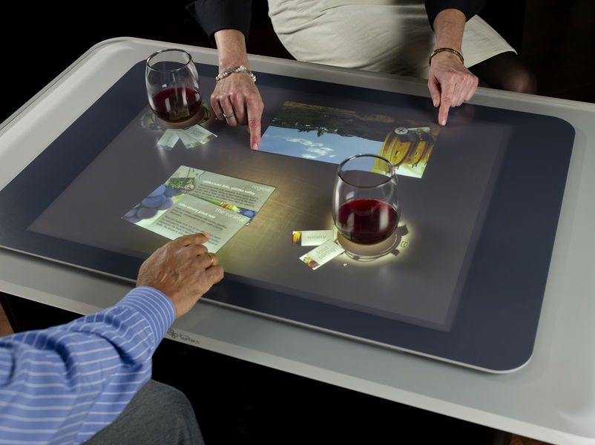
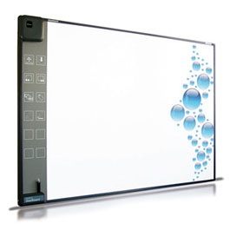
Применения ИКТ
во взаимодействии с родителями:
дистанционное общение с родителями через сеть Интернет,
использование компьютера и проектора при проведении родительских собраний,
интерактивное оборудование: планшетные компьютеры, интерактивные доски, столы и пол и др.

Slide 7
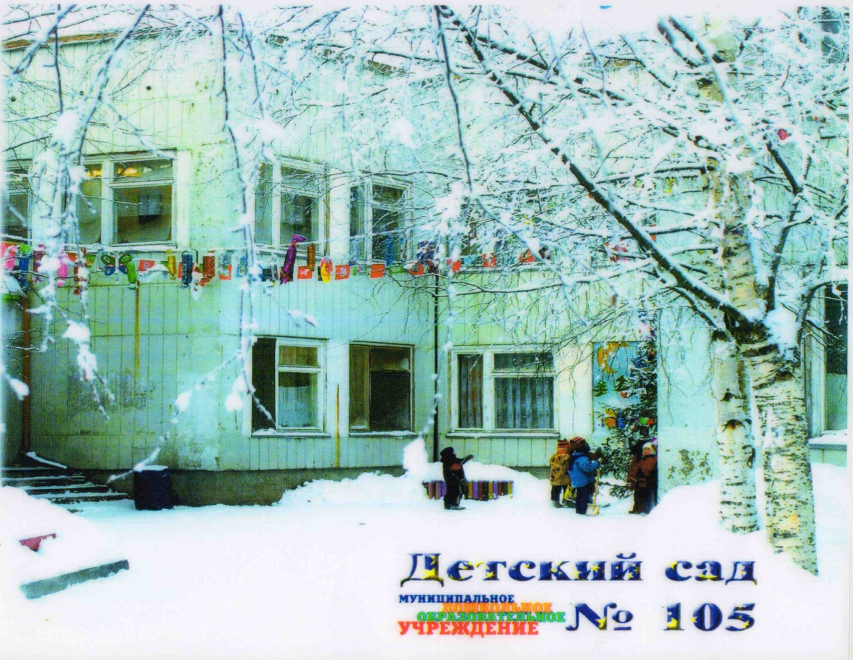
На сегодняшний день в работе с родителями в нашем ДОУ доступно использование сайта детского сада.

Slide 8
Сайт детского сада является для родителей источником информации учебного, методического и воспитательного характера.
Со страниц сайта родители могут получить информацию:
о методах сбережения здоровья детей,
их безопасности,
правилах поведения ребенка в семье и обществе,
полезные советы по обучению и воспитанию дошкольников,
информацию о жизни детского сада и др.

Slide 9

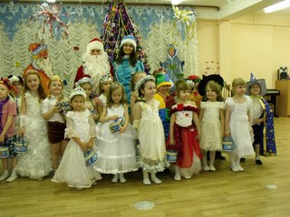
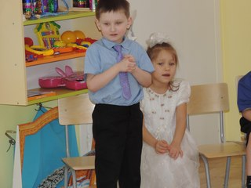
Для родителей нашей группы также доступен закрытый сайт группы «Незабудка».
Возможность оперативного получения
информации о жизни нашей группы,
О проводимых мероприятиях, праздниках, развлечениях.
Знакомство с информацией об учебном процессе,
с объявлениями,
с решениями родительских собраний,
с текстами стихотворений и т.д.

Slide 10

В работе мы используем дистанционное общение с родителями через сеть Интернет, где также предоставляет родителям возможность оперативного получения информации о жизни нашей группы.
выход
Входящие
Написать письмо

Slide 11

В работе используем компьютер и проектор при проведении родительских собраний. А именно, различные слайд шоу, фото презентаций, где родители прослеживают жизнь и творчество своих детей. Такой способ проведения родительских собраний позволяет наладить доброжелательные взаимосвязи с родителями.
«Роль семьи в воспитании ребенка»

Slide 12
Использование информационно-коммуникационных технологий во взаимодействии педагогов ДОУ и родителей позволяют получить следующие результаты:
1. Повышение эффективности процесса развития и воспитания детей;
2. Повышение уровня психолого-педагогической компетентности родителей;
3. Активизация личностного и культурного сознания родителей;
4. Создание системы поддержки семейного воспитания;
5. Участие родителей в воспитательно-образовательном процессе детского сада;
6. Реализация личностно-профессионального роста педагогов.

Slide 13
В целом, использование современных технических средств и информационно-коммуникационных технологий в образовательном процессе детского сада позволит активизировать родителей, наладить продуктивное взаимодействие всех участников образовательного процесса и установить партнерские отношения ДОУ и семьи.

Slide 14


